Slide 1
第10章 软件文档和软件工程标准
－－没有规矩不成方圆

Slide 2
内容概览
软件开发文档
软件工程标准

Slide 3
10.1 软件开发文档
文档（Document）是指某种数据媒体和其中所记录的数据。文档具有永久性，并可以被人或机器阅读，通常仅用于描述人工可读的内容。在软件工程中，文档是用来表示对软件项目活动、需求、过程或结果进行描述、定义、规定、报告或认证的各种书面或图示信息。软件文档描述和规定了软件设计和实现的细节，说明使用软件的操作命令。文档是软件产品的组成部分，没有文档，软件就不能称为软件。软件文档的编制在软件开发工作中占有突出的地位和相当大的工作量。高质量、高效率地开发、分发、管理和维护文档，对于转让、变更、修改、扩充和使用文档，对于充分发挥软件产品的效益有着重要的意义。

Slide 4
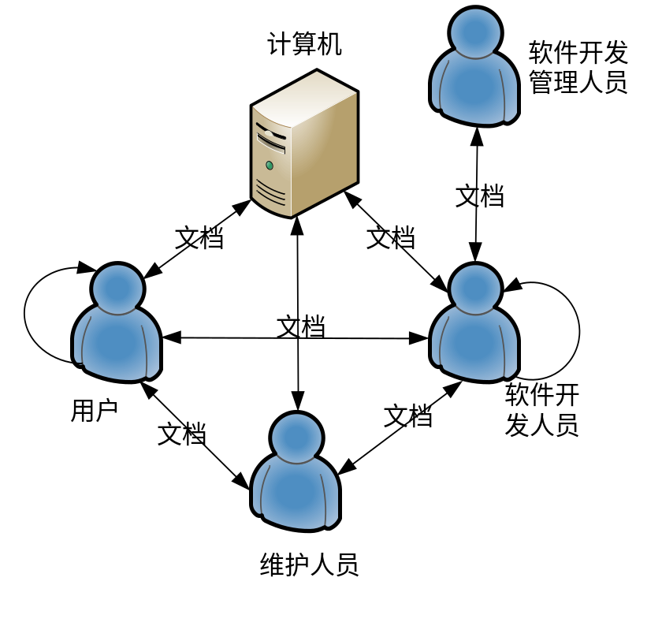
10.1.1 软件文档的作用与分类
1．软件文档的作用
软件文档在软件开发生产过程中起着重要的桥梁作用，如图所示。

Slide 5
10.1.1 软件文档的作用与分类
2．软件文档的分类
按照文档产生和使用的范围，软件文档大致可分为三类：
（1）开发文档
（2）管理文档
（3）用户文档

Slide 6
10.1.2 软件文档的规范管理
高质量的文档应体现在以下几方面。
1．针对性
2．准确性
3．清晰性
4．完整性
5．灵活性
6．可追溯性

Slide 7
10.2 软件工程标准
软件工程的标准化对软件项目开发有着积极的推动作用，可提高软件的可靠性、可维护性和可移植性，提高软件的生产率，提高软件人员的技术水平，提高软件人员之间的通信效率，减少差错和误解，有利于软件管理，有利于降低软件产品的成本和运行维护成本，有利于缩短软件开发周期。

Slide 8
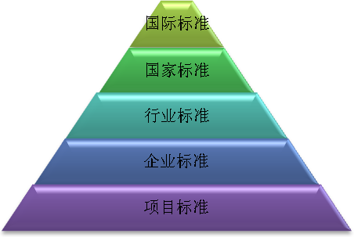
10.2.1 软件工程标准简介
1．软件工程标准化产生的背景
2．软件工程标准的层次

Slide 9
10.2.2 ISO 9000国际标准
ISO 9000国际标准是由国际化标准组织在研究欧洲和美国的质量管理标准的基础上，于1987年3月正式公布的一组质量系列标准。ISO 9000由5个相关标准组成，它们是：
ISO 9000质量管理和质量保证标准－选择和使用的导则；
ISO 9001质量体系—设计/开发、生产、安装和服务中的质量保证模式；
ISO 9002质量体系—生产和安装中的质量保证模式；
ISO 9003质量体系—最终检验和测试中的质量保证模式；
ISO 9004质量管理和质量体系要素—导则。
。

Slide 10
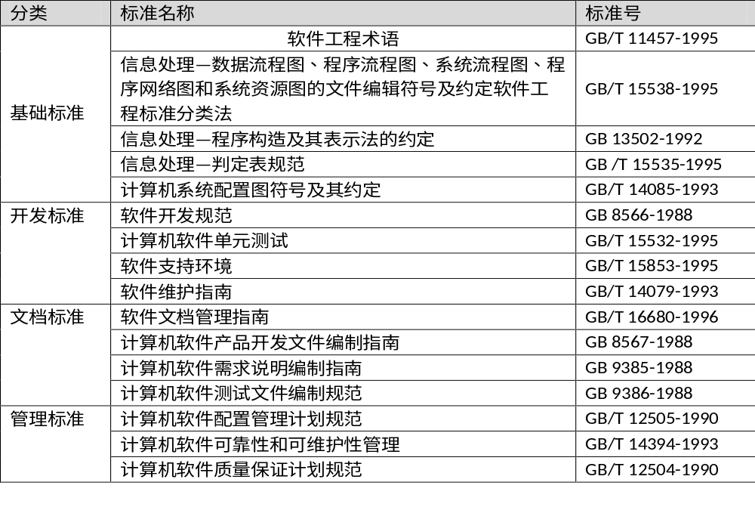
10.2.3 中国的软件工程标准化工作

Slide 11
10.2.4 如何在开发机构中推行软件工程标准化
为解决这些问题，真正地把软件工程标准化落实到具体软件开发的工作中，提出以下参考实施意见。
可参考国际标准、国家标准或行业标准，制定适用于自身软件开发的企业标准，形成软件工程标准化手册文件。企业标准应当突出实用性，所有规定都应当明确、具体，以便于实施。
制定企业标准或是软件产品标准应当由专业软件工程师参加，使其充分理解开发、实施标准的意义，明确自己在其中的责任。标准文件中不仅需要叙述应当遵循的要求，还要说明为什么要规定这些要求。
为适应技术发展的形势，对已经制定的标准，要及时组织审查和更新，以免对工作造成负面影响，从而形成人们对它的种种偏见。
贯彻标准应当运用计算机辅助工具。在制定企业标准时采用规划工具、技术，以提高实施标准的效率，从而不会过多地增加额外工作量加到项目开发中，便于标准更容易为软件技术人员接受。

Slide 12
小结
软件开发文档是软件产品的主要组成部分，是联系软件开发任务的“桥梁”。软件开发文档按照文档产生和使用的范围，主要分为开发文档、管理文档和用户文档，在项目管理、开发实施、维护支持过程中，软件文档也是软件质量保证的重要手段之一。同时，软件文档是软件开发企业将来项目开发的一种资源。
软件工程标准化是软件开发企业或开发机构生产出品质卓越的软件产品的重要途径，实施软件工程标准化要立足自身特点，放眼于国际标准、国家标准和行业标准，坚持不懈地贯穿到整个软件开发活动之中。

